Slide 1
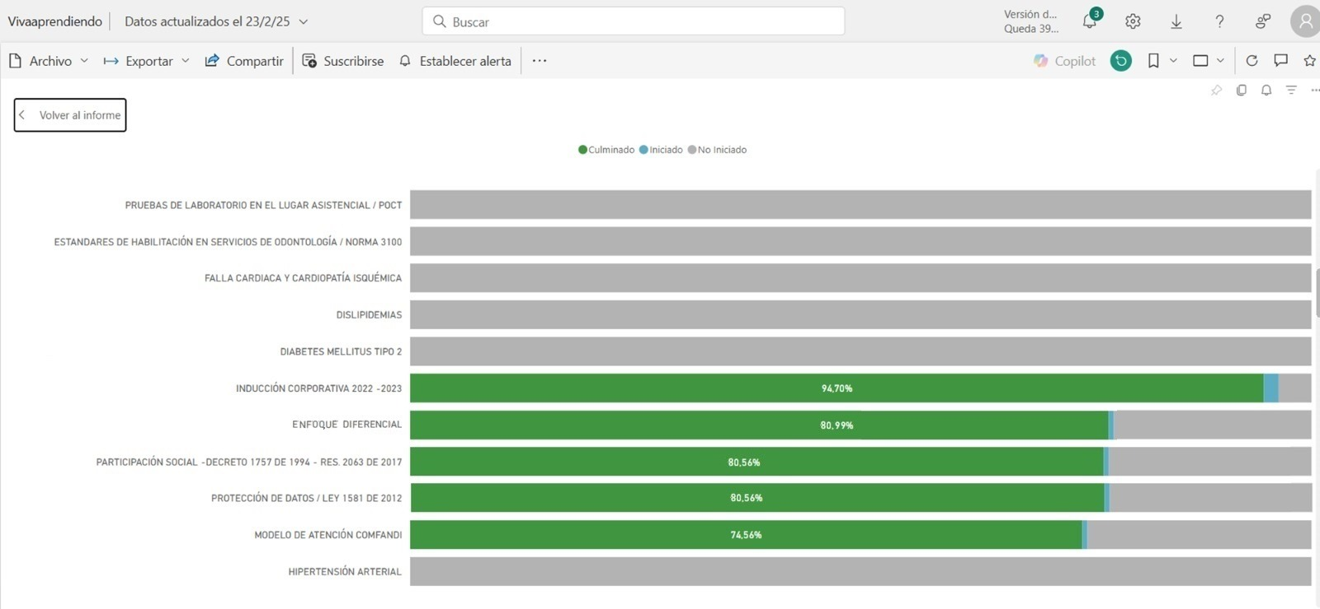
COBERTURA 2024

